Slide 1
Эконометрика шығу тарихы

Slide 2
Экономика терминін – 1910 жылы австралия-венгерлік бухгалтер П.Цьемп енгізген.
«эконометрика» термині «экономикада өлшеу» деген ұғымды береді.
«Эконометрика» - математикалық-статистикалық әдістер көмегімен экономикада бір-бірімен сандық және сапалық тәуелділікті оқып зерделейтін ғылым.

Slide 3
Эконометрика экономика ғылымында 1930 жылы жаңа бағыт ретінде қабылданды.
29 желтоқсанда 1930 жылы И. Фишер, Р. Фриш, Я. Тинберген, Й. Шумпетер, О.Андерсон және басқа да ғалымдардың бастамасы бойынша эконометрикалық қоғам құрылды.

Slide 4
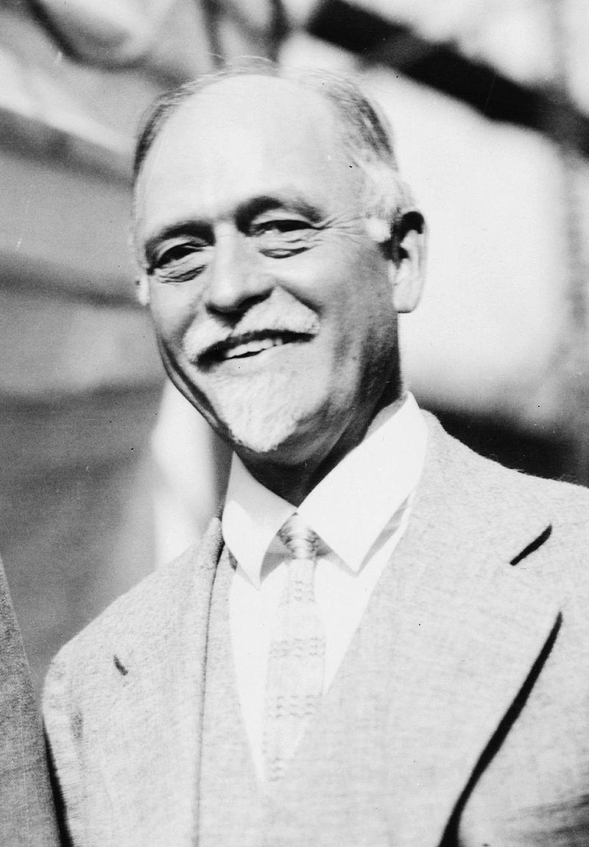
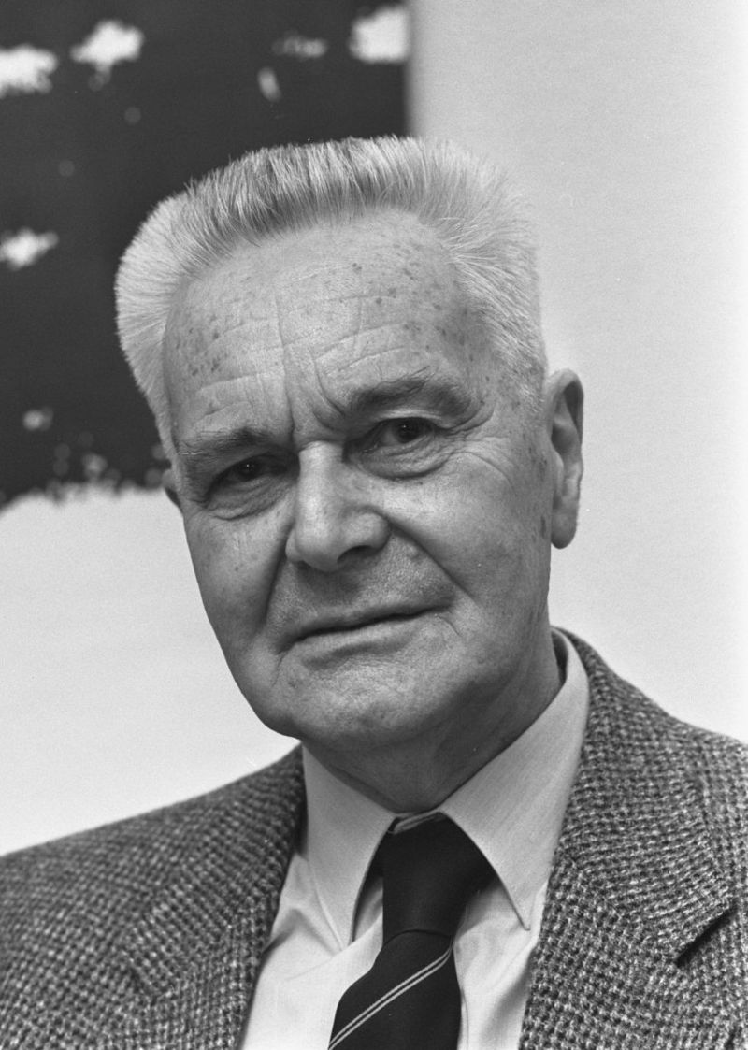
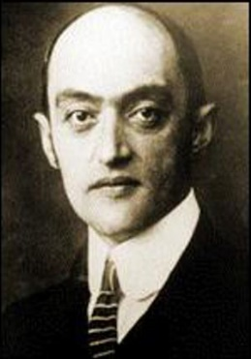
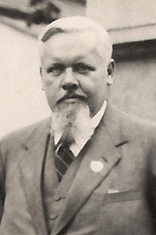
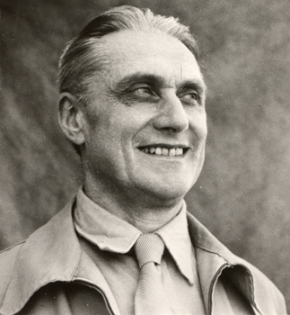
И. Фишер
Ян Тинберген
Й. Шумпетер
Р. Фриш
О. Андерсон

Slide 5
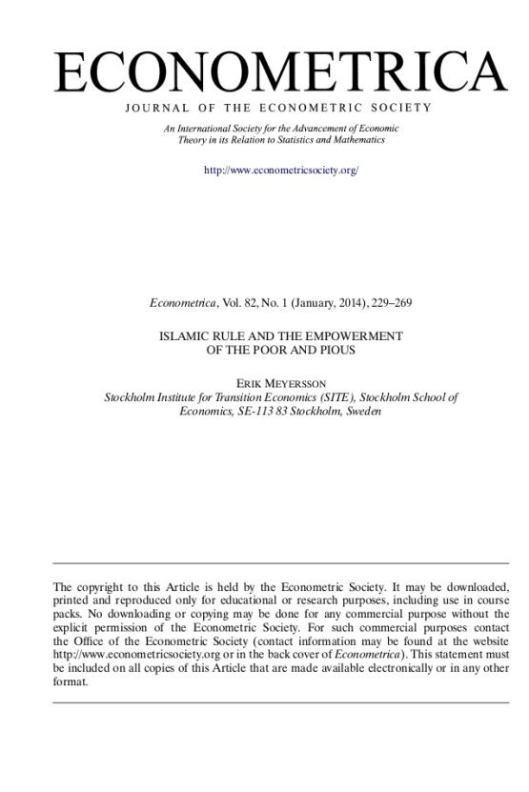
1933 жылы Р. Фриш эконометрика дамыту үшін, үлкен маңызға ие «Эконометрика» журналын құрған.

Slide 6

1941 жылы Ян Тинберген жазған бірінші оқулық пайда болады.

Slide 7
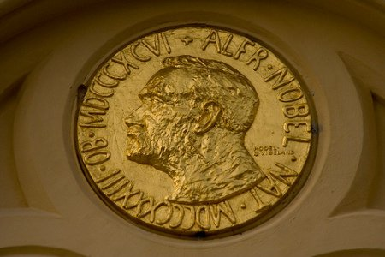
1969 жылы И. Фишер және Я. Тинберген Нобель сыйлығын алған алғашқы экономика бойынша зерттеушілер болды. Нобель комитетінің ресми мәлімдемесіне сәйкес, «экономикалық процестерді талдау үшін динамикалық модельдер құру және қолдану».

Slide 8
Эконометрика
математикалық - статистика әдістерін және қазіргі компьютерлік техникалар қолдану арқылы экономикалық көрсеткіштердің өзара байланысын және сандық заңдылықты зерттейтін ғылым.

Slide 9
Эконометрика білімнің келесі үш саласын құрайды:
экономикалық теория;
экономикалық статистика;
математика (математикалық статистика).

Slide 10
Эконометрика пәнінің ерекшелігі:
экономикалық теория мен математикалық экономика схемалы түрде анықталатын заңдылықтарды статистика көмегімен беруді мақсат етеді

Slide 11
Эконометрия міндеті:
басқару шешімдерін қабылдау процесін дәлелдеу;
экономикалық тиімділіктің жетістікке жетуіне бағытталған амалға баға;
макро және микроэкономикалық факторлардың даму жолын болжау;

Slide 12
Эконометрия принциптері:
проблемаларды дұрыс қою;
жүйелік бағыттанушылығы;
нарықтық анықталмағандықты есепке алуға әрекеттену;
бар альтернативті жақсарту және жаңалықты іздестіру;

Slide 13
Экономиканың негізгі құралы
Эконометриялық модель,
яғни параметрлері математикалық статистиканың құралдарымен бағаланатын факторлық талдаудың экономикалық-математикалық моделі.
Бұл модель нақты статистиканық ақпарат негізінде нақты экономикалық процестерді болжау және талдау құралының рөлін атқарады.

